Slide 1
Путешествие в мир русского языка

Slide 2
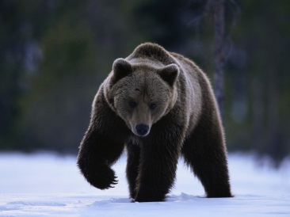
Отгадайте загадку
ЗИМОЙ СПИТ, ЛЕТОМ УЛЬИ ВОРОШИТ.

Slide 3
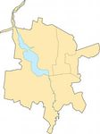
КАРТА ПУТЕШЕСТВИЯ
ПРОТИВОПОЛОЖНЫЕ СЛОВА
СТАНЦИЯ ЗАГАДОК
СЕКРЕТ
ИГРОВАЯ

Slide 4
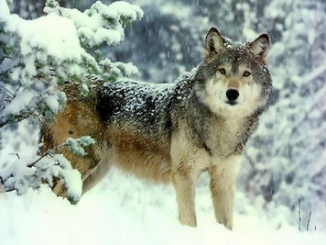
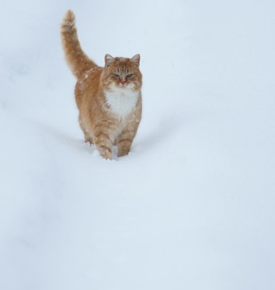
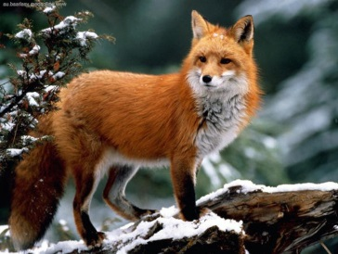
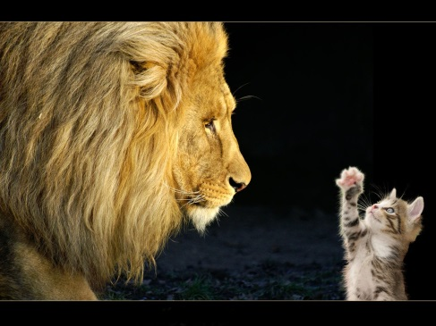
НАШИ СПУТНИКИ

Slide 5
ПЕРВАЯ станция – «ПРОТИВОПОЛОЖНЫЕ СЛОВА»

Slide 6
маленький большой
молодой старый
пушистый гладкий
ласковый сердитый
АНТОНИМЫ

Slide 7
ВТОРАЯ станция – «ЗАГАДОК»
ВРАГ-ДРУГ
БЕЛОЕ-ЧЕРНОЕ
ВСТРЕЧАЕТ-ПРОВОЖАЕТ
ЖИВЕТ-УМРЕТ
ЛЕЖАЛ-ПОБЕЖАЛ

Slide 8
ТРЕТЬЯ станция – «СЕКРЕТ»

Slide 9
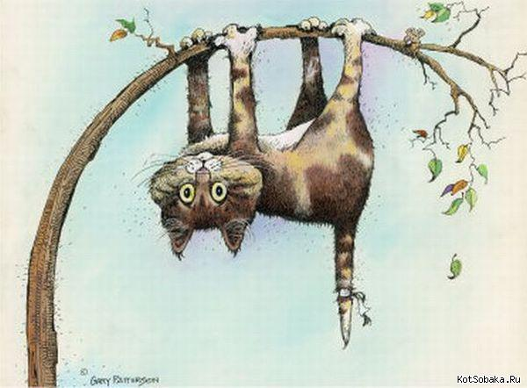
ЧЕТВЕРТАЯ станция – «ИГРОВАЯ»

Slide 11
ПОДВЕДЕМ ИТОГИ!!!
Что нового узнали о словах?
Как называются противоположные по смыслу слова?
АНТОНИМЫ

Slide 12
СПАСИБО
ЗА ЗАНЯТИЕ!!!

